Slide 1



Estudio de accesibilidad y re-diseño centrado en el usuario de la web de Ryanair
Trabajo de final de grado – Ingeniería Informática
Estefanía Sevilla Sanchís

Slide 2


Contexto y motivación
¿Qué es la discapacidad?
Entonces, ¿qué es la accesibilidad?
La normativa actual
Motivación personal

Slide 3


Objetivos
Obtener una visión global de la situación de la accesibilidad en la web de Ryanar.
Analizar en profundidad dicha web para proponer una corrección de determinados elementos susceptibles de mejora.
Realizar un re-diseño de la web con un prototipo, mejorando los puntos en los que falle la accesibilidad.
Realizar tests de usuario de forma que puedan incorporarse sus comentarios y experiencias con el diseño, creando un diseño accesible centrado en el usuario con discapacidad visual.
Ofrecer una web fácil de utilizar, accesible para usuarios con daltonismo, acromatopsia, baja visión y ceguera.
Cumplir y mejorar el nivel de accesibilidad de la web de Ryanair, de acuerdo con los criterios de la UNE-EN 301549:2021.

Slide 4
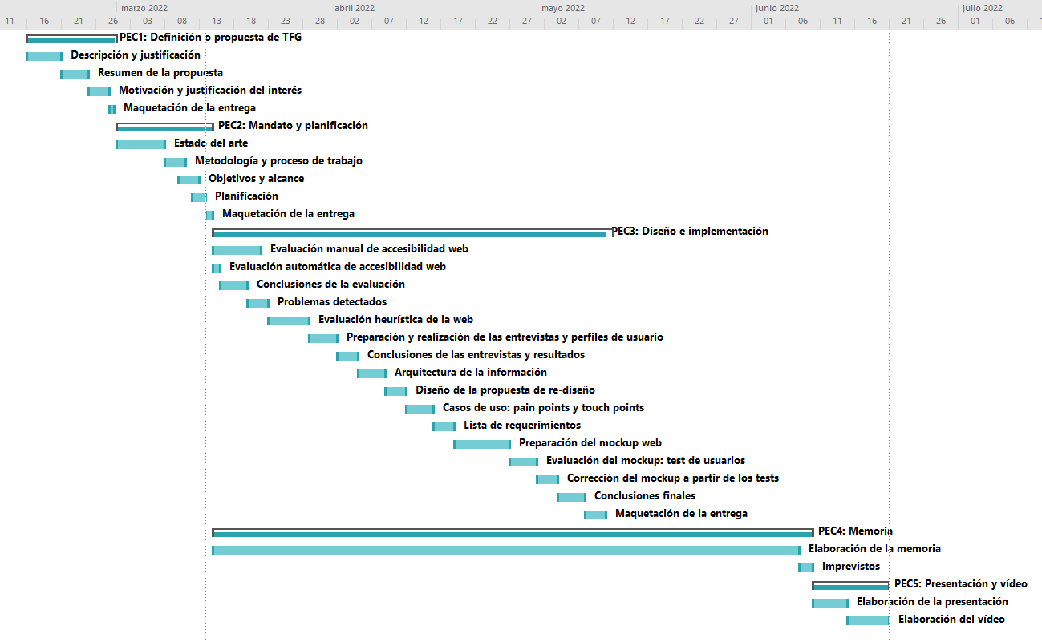
Planificación

Slide 5
Metodología
La metodología de trabajo utilizada ha sido el diseño centrado en el usuario (DCU), que sitúa a la persona en el centro de todo el proceso.
Este trabajo se centra específicamente en un usuario final con daltonismo, acromatopsia, ceguera o baja visión.
Fase de investigación
Fase de definición
Fase de generación
Fase de evaluación
Desk research
Análisis de accesibilidad
Evaluación heurística
Entrevistas con usuarios
Persona
User Journey
Árbol de contenido
Diagramas de flujo
Prototipado
Test del prototipo con usuarios

Slide 6

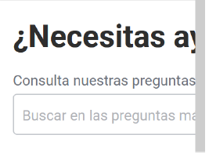
Resultados del análisis de accesibilidad
Uso del color
Contraste mínimo y contraste no textual
Cambio de tamaño, reajuste y espaciado del texto
Imágenes de texto
Teclado, evitar bloques y foco visible
Tiempo ajustable
Poner en pausa, detener, ocultar
Idioma de la página

Slide 7
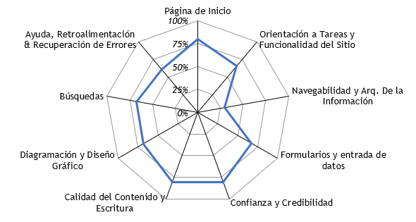
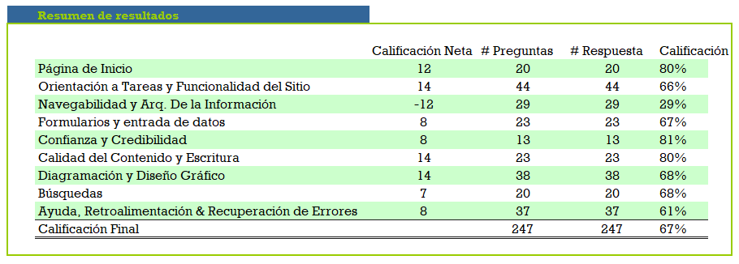
Resultados de la evaluación heurística
La web presenta problemas graves de navegabilidad, siendo su estructura excesivamente compleja, con menús demasiado profundos y muchas opciones, no posee un mapa del sitio, la tipografía de los enlaces no tiene consistencia, el botón “Volver” no siempre está disponible puesto que la web abre nuevas pestañas sin avisar al usuario, entre otros.

Slide 8
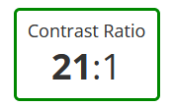
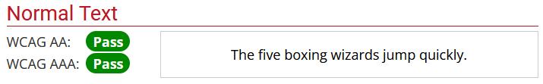
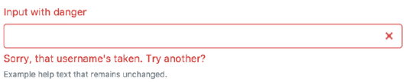
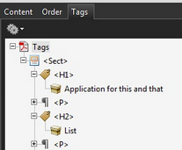
Cómo diseñar para personas con discapacidad visual
    Contraste de color
    Uso del color
    Imágenes y animaciones
    Estructura y relaciones de la información
    Teclado
    Orden de lectura lógico

Slide 9
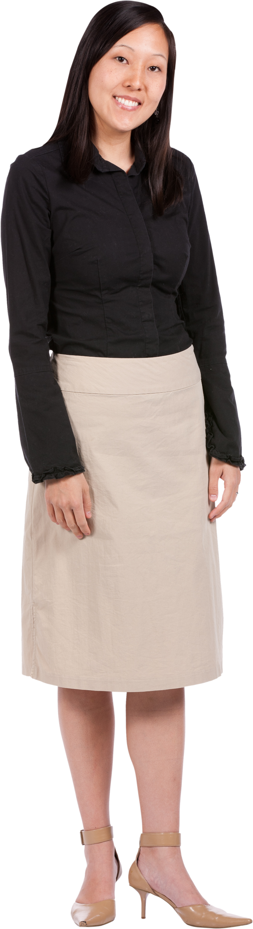

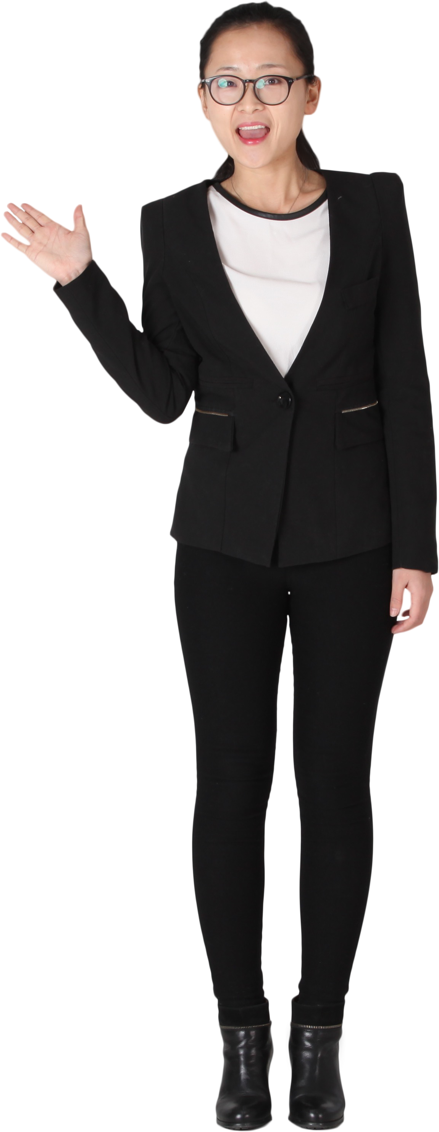

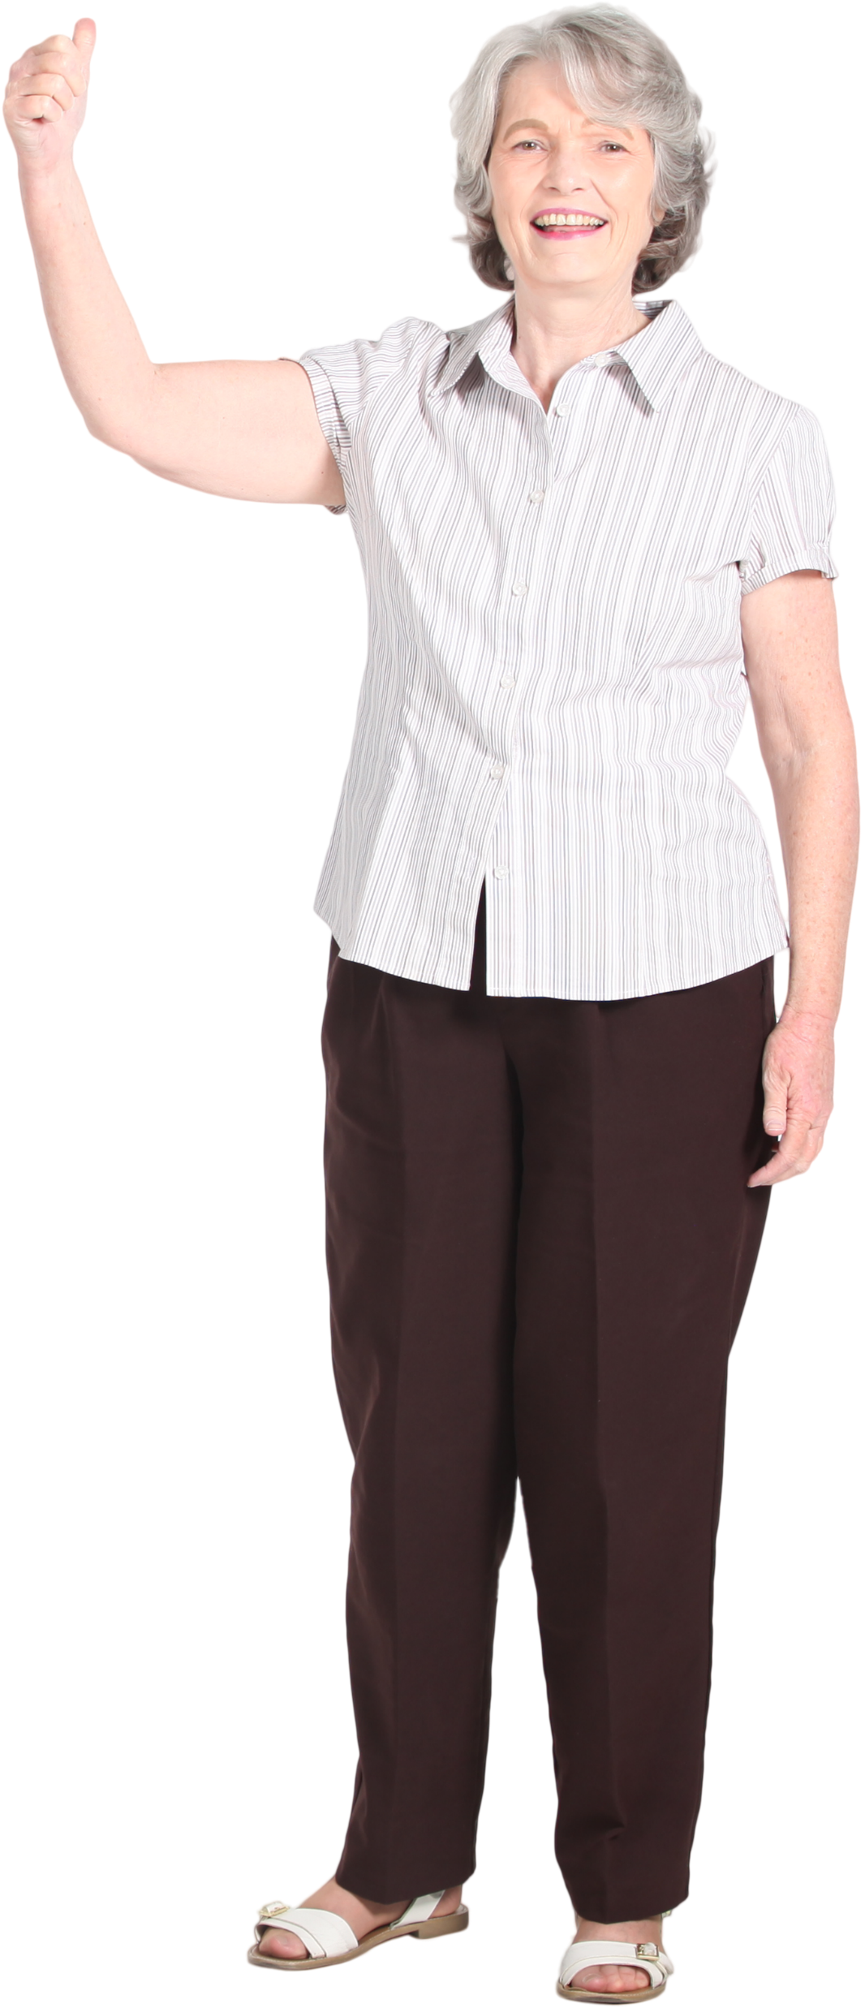
Resultado de las entrevistas con usuarios
Usuario 1
Usuario 2
Usuario 3
Usuario 4
Usuario 5

Slide 10
User persona

Slide 12
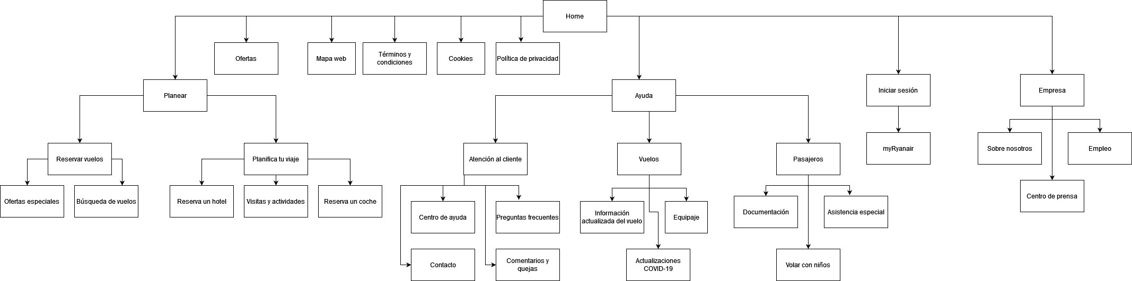
Arquitectura de la información

Slide 13
Prototipado

Slide 14
Sketchs

Slide 15
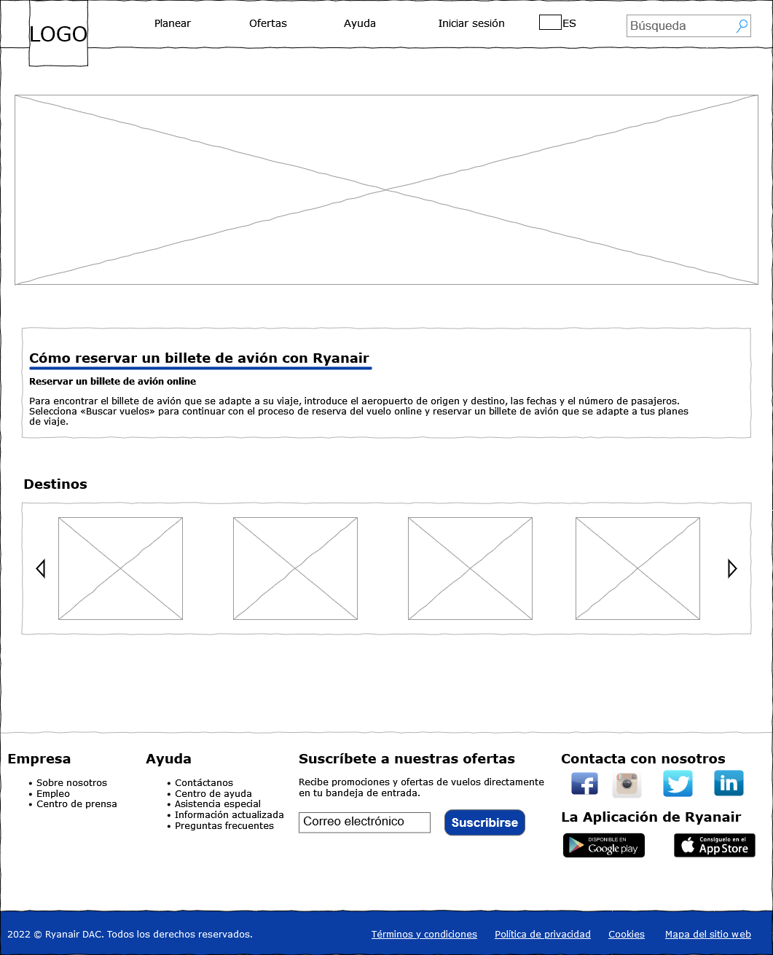
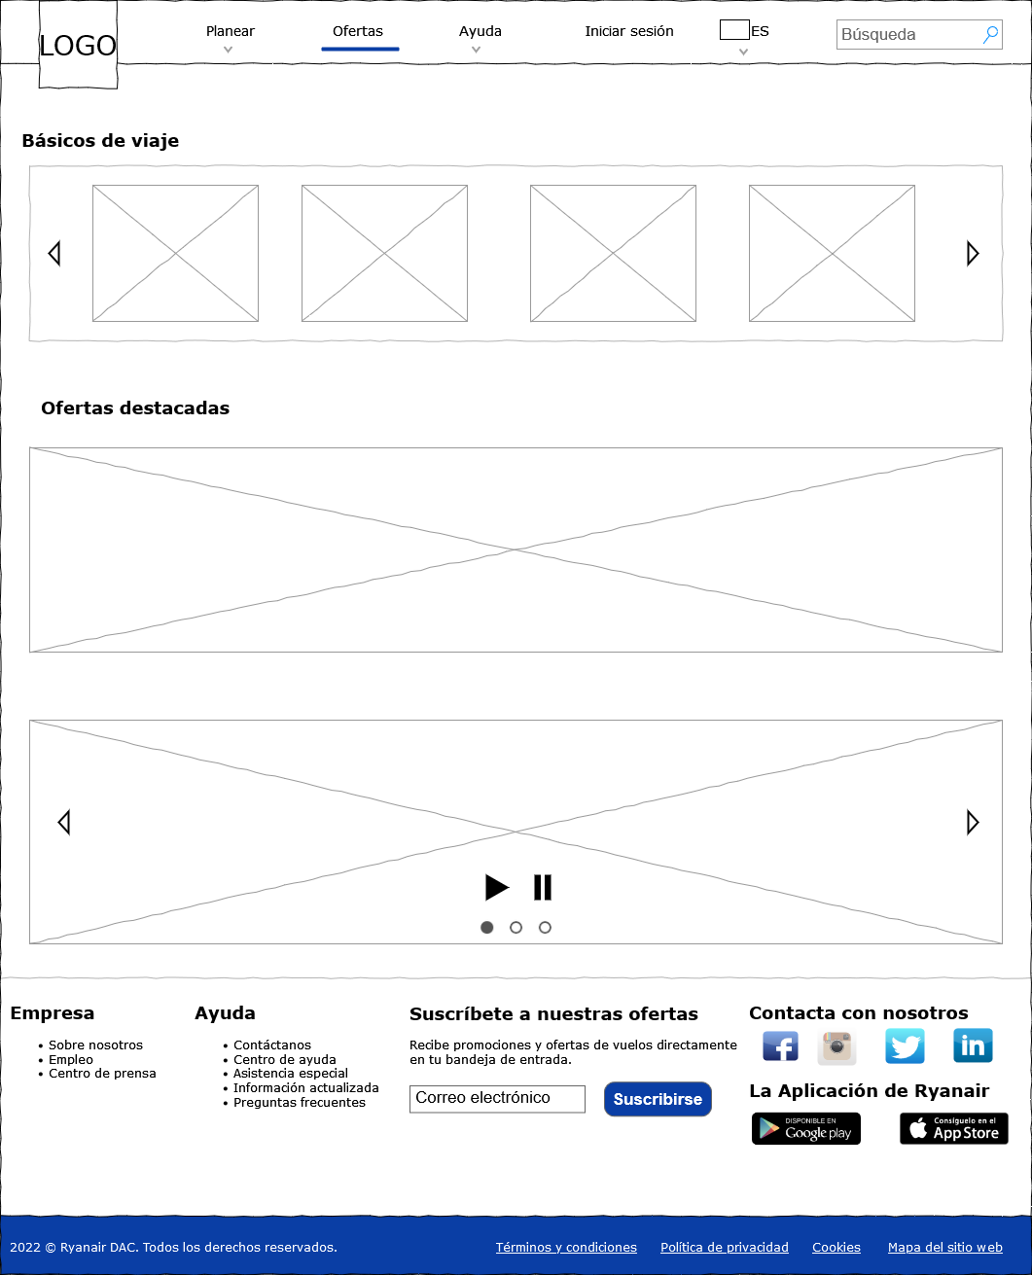
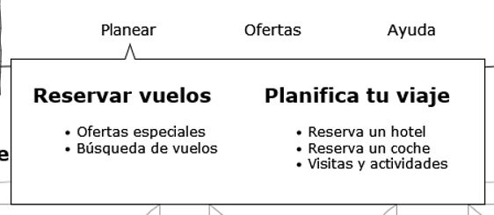
Wireframes

Slide 16
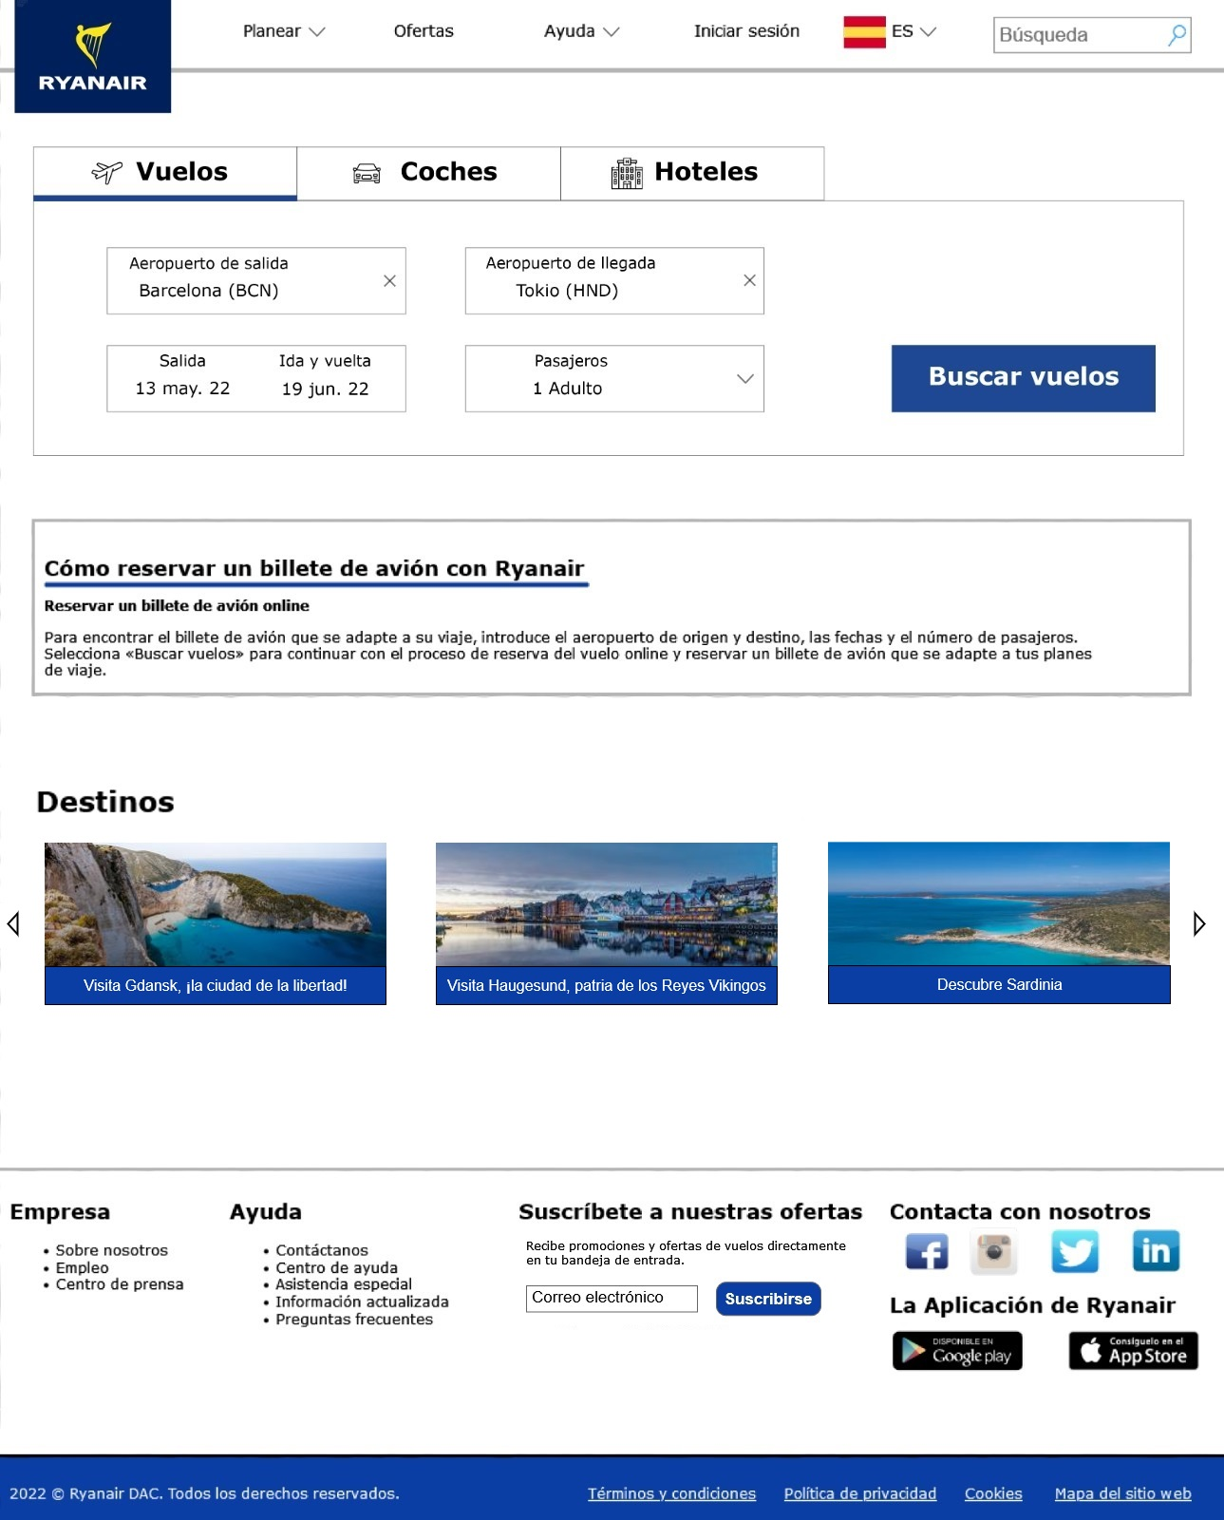
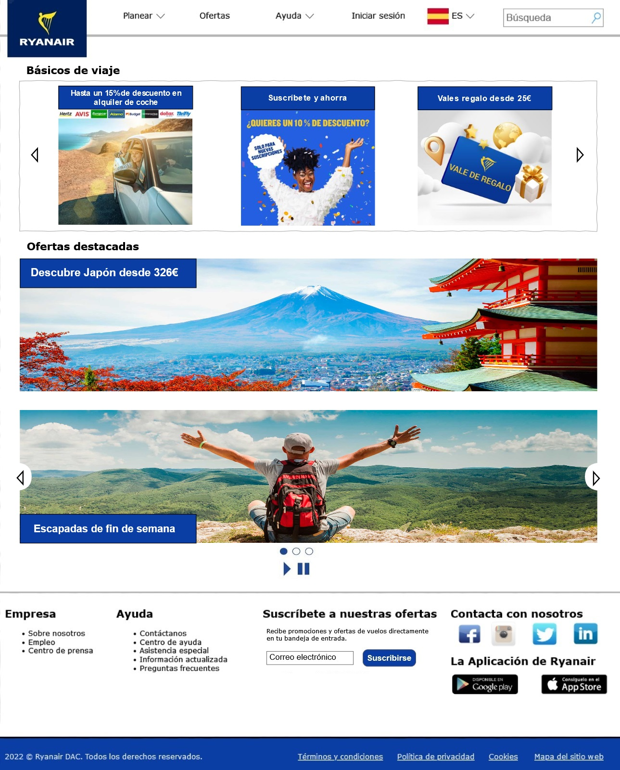
Prototipo inicial

Slide 17
Evaluación del prototipo por parte de los usuarios

Slide 18
Prototipo final

Slide 19


Slide 20
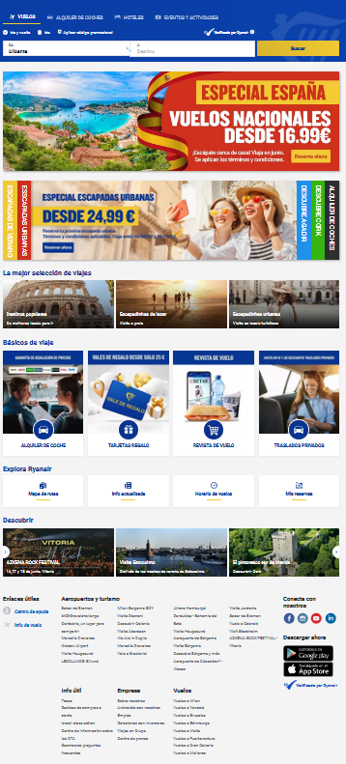

Slide 21
Conclusiones

Slide 22
¡Muchas gracias!

